Slide 1
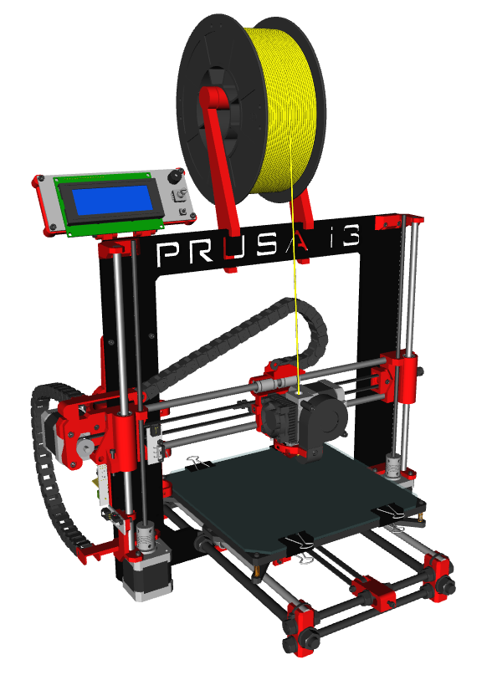








Movimiento maker y tecnologías libres
Juan González Gómez
@Obijuan_cube
https://github.com/Obijuan
Escuela Superior de Ingeniería
Universidad de Cádiz
28 Noviembre de 2017

Slide 2
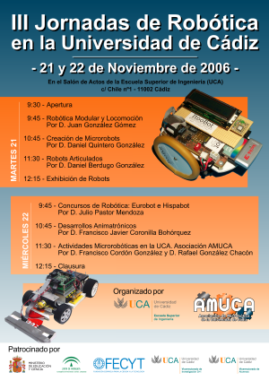
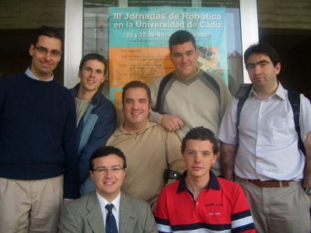
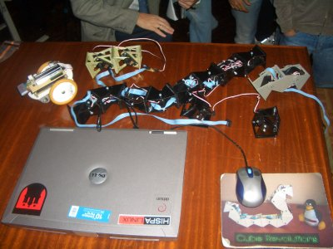
III Jornadas de Robótica en la Universidad de Cádiz
2006

Slide 3
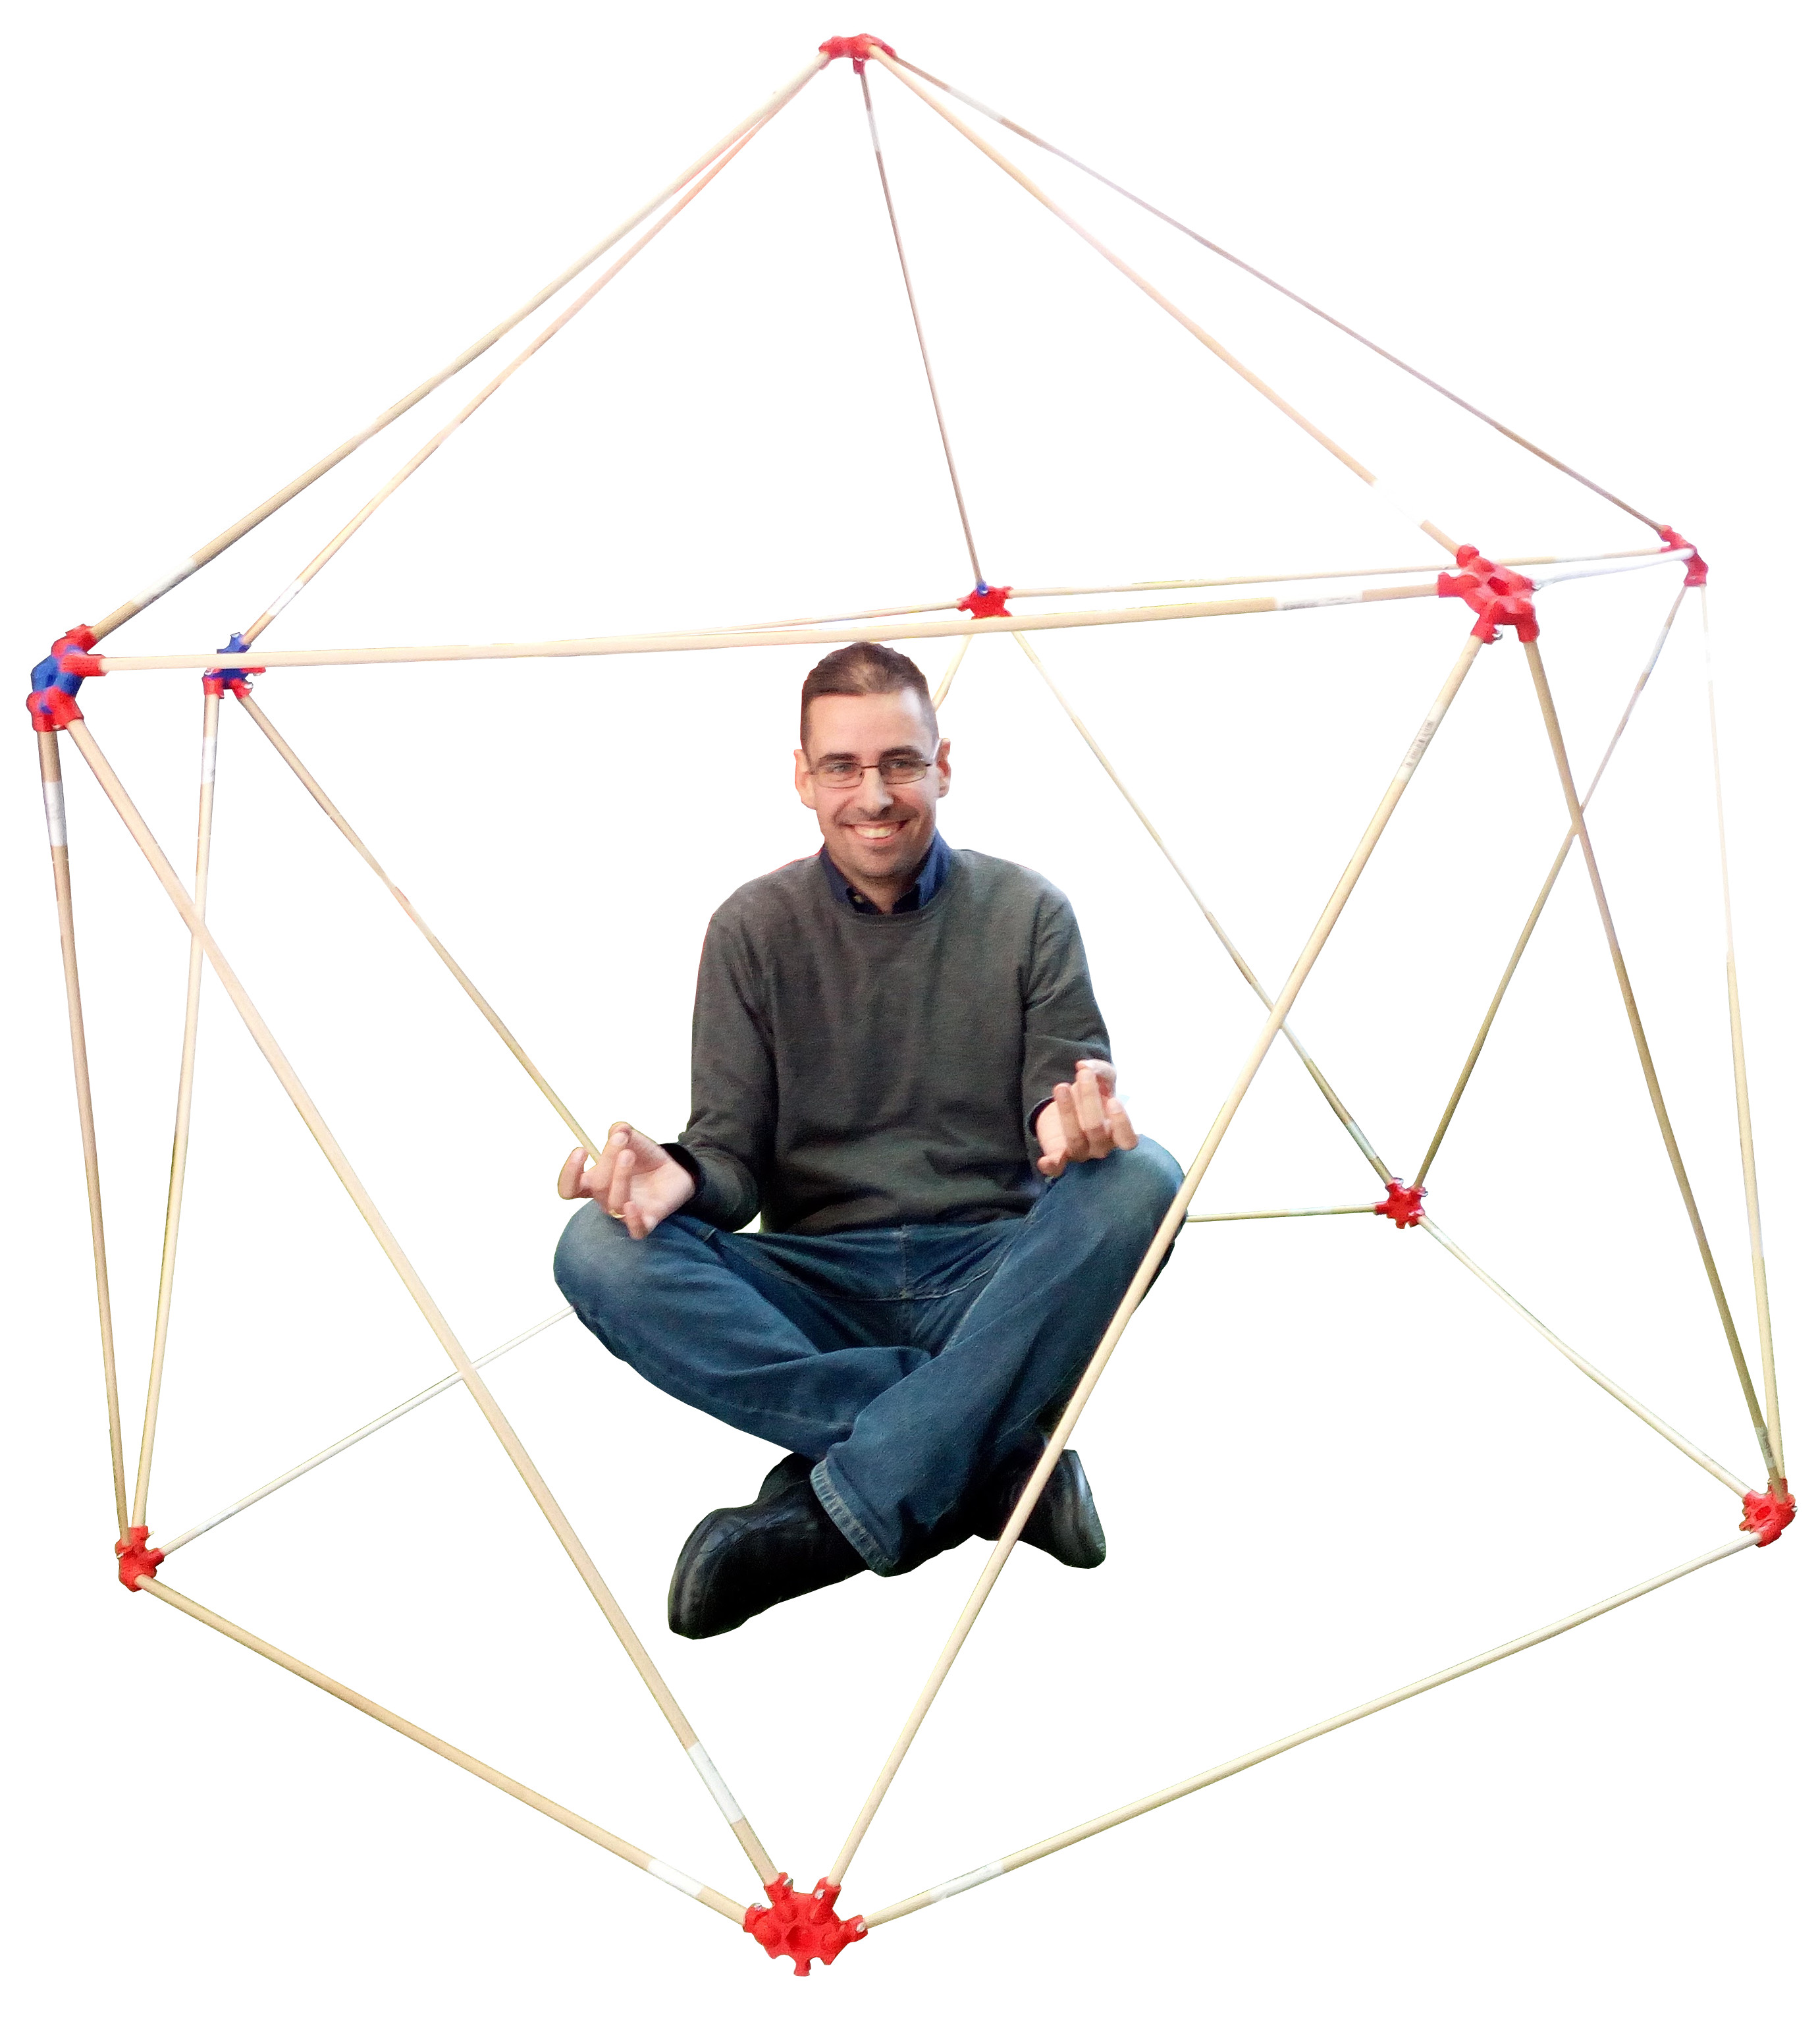
Movimiento maker

Slide 4
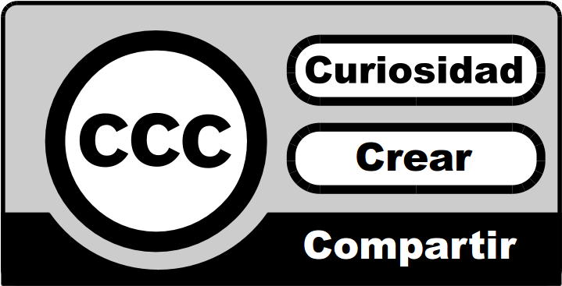
Las tres Cs

Slide 5
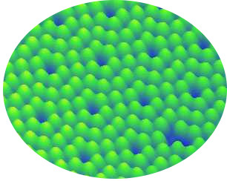
Ciencia
Motor: Curiosidad
Crear conocimientos
Compartir conocimientos

Slide 6
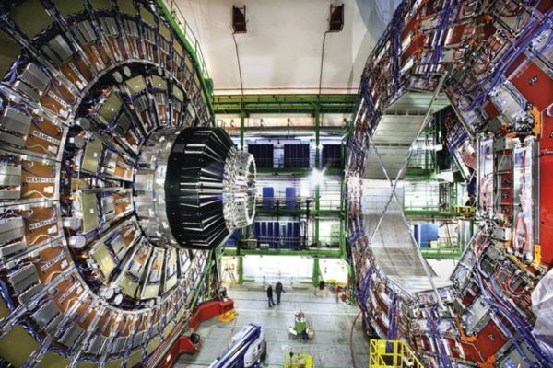
Motor: La curiosidad
Acelerador de partículas del CERN

Slide 7
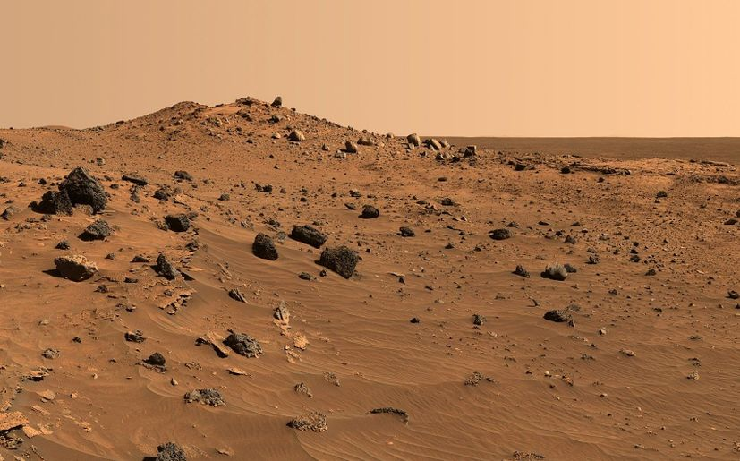
Motor: La curiosidad
Marte

Slide 8

Nuevas tecnologías
?
Sociedad de cajas negras

Slide 9


Software Libre (1985)

Slide 10
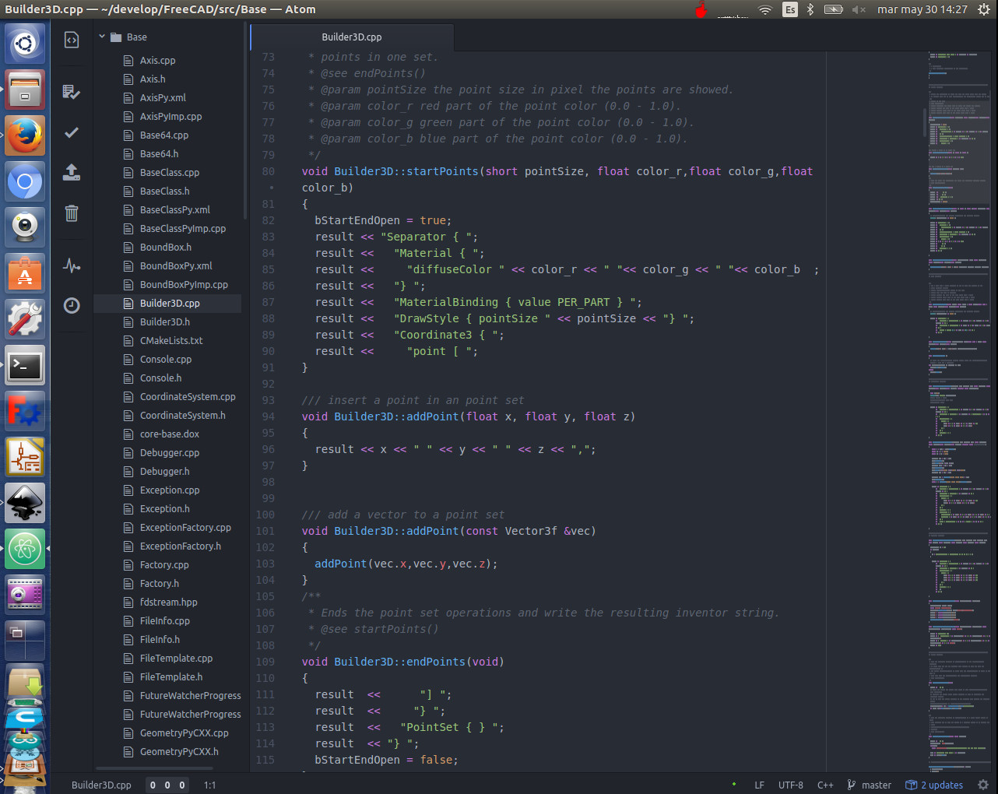
El código...
Notes:
Por otro lado está la tecnología, donde se aplican esos conocimientos científicos para crear aparatos y máquinas. Aquí el conocimiento se oculta. Y se fomenta que quede oculto.
(soy Ingerniero de Telecomunicaciones pero NO SE COMO construir un móvil)
(hasta aquí, menos de 3min)

Slide 11

Patrimonio tecnológico de la humanidad
Software
Libre
Notes:
Por otro lado está la tecnología, donde se aplican esos conocimientos científicos para crear aparatos y máquinas. Aquí el conocimiento se oculta. Y se fomenta que quede oculto.
(soy Ingerniero de Telecomunicaciones pero NO SE COMO construir un móvil)
(hasta aquí, menos de 3min)

Slide 12
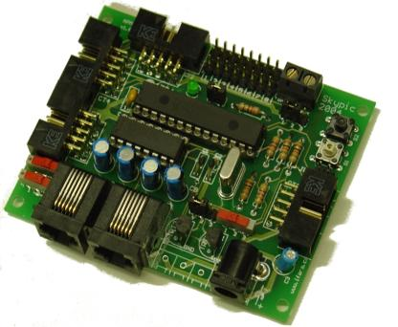
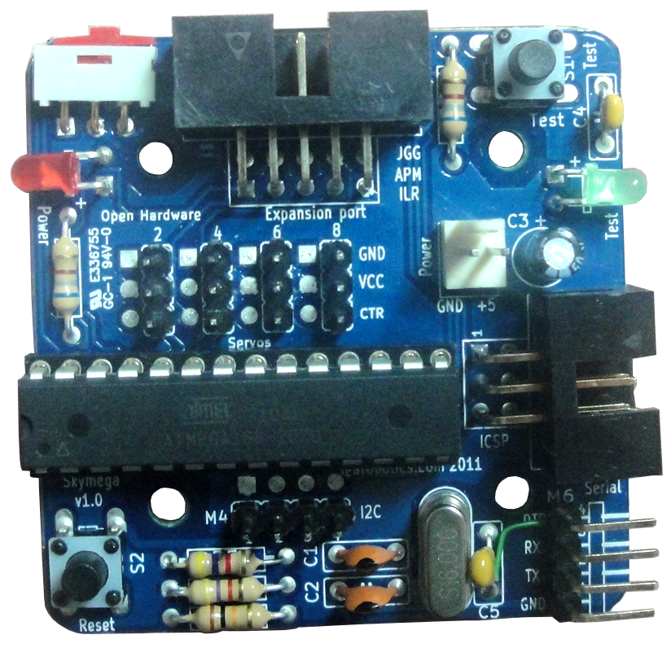
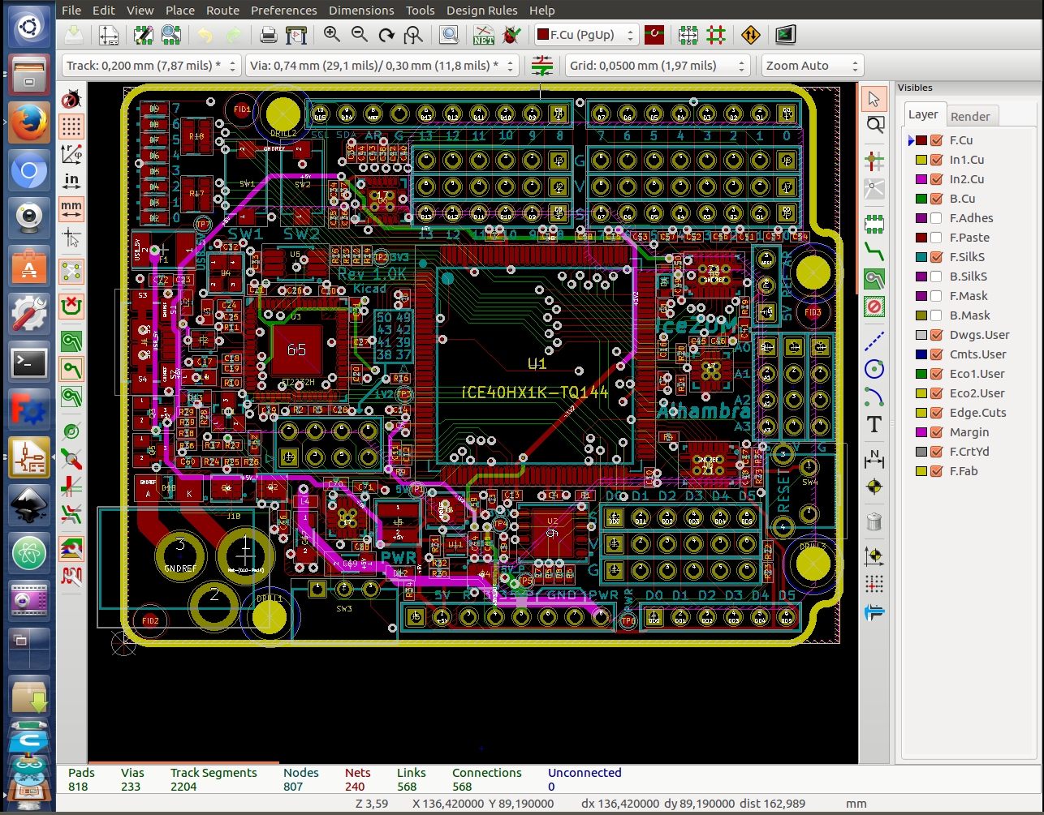


Hardware libre (2001)
c

Slide 13
Los planos...
Notes:
Por otro lado está la tecnología, donde se aplican esos conocimientos científicos para crear aparatos y máquinas. Aquí el conocimiento se oculta. Y se fomenta que quede oculto.
(soy Ingerniero de Telecomunicaciones pero NO SE COMO construir un móvil)
(hasta aquí, menos de 3min)

Slide 14

Hardware libre
Software
Libre
Hardware
Libre
Notes:
Por otro lado está la tecnología, donde se aplican esos conocimientos científicos para crear aparatos y máquinas. Aquí el conocimiento se oculta. Y se fomenta que quede oculto.
(soy Ingerniero de Telecomunicaciones pero NO SE COMO construir un móvil)
(hasta aquí, menos de 3min)

Slide 15
III Jornadas de Robótica en la Universidad de Cádiz
2006

Slide 16

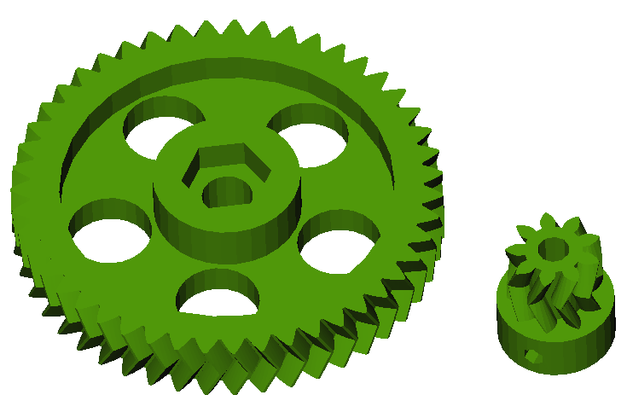

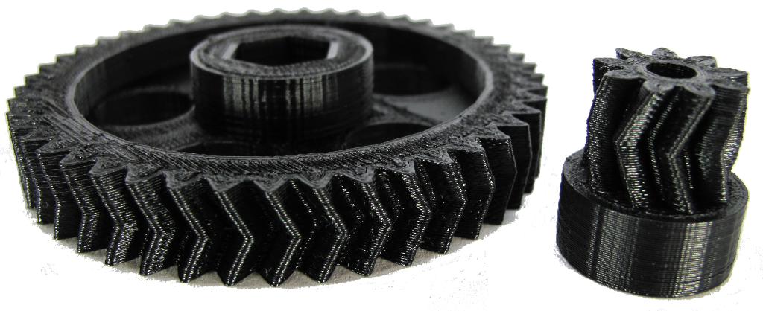
Impresoras 3D Libres (2008)

Slide 17
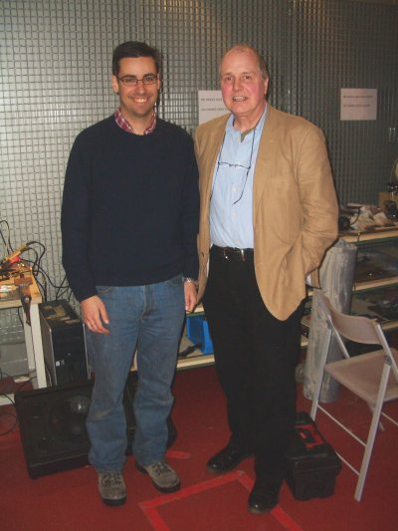
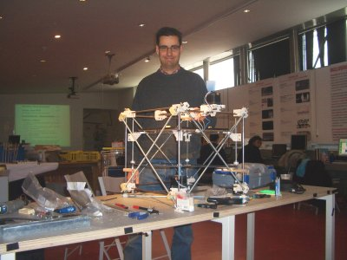
Orígenes
Taller de Reprap en MADRID
FEBRERO 2009 - MEDIALAB PRADO
Con Adrian Bowyer
Notes:
Por otro lado está la tecnología, donde se aplican esos conocimientos científicos para crear aparatos y máquinas. Aquí el conocimiento se oculta. Y se fomenta que quede oculto.
(soy Ingerniero de Telecomunicaciones pero NO SE COMO construir un móvil)
(hasta aquí, menos de 3min)

Slide 18
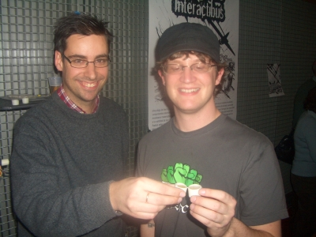
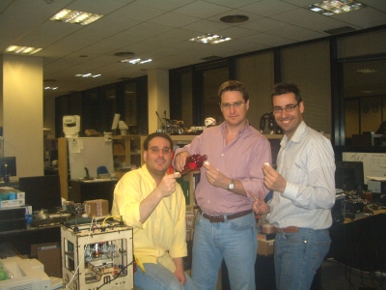

Orígenes (II)
Con Zach Smith, fundador de Makerbot
Makerbot número 8 en el mundo!
Ricardo Gómez, Andrés Prieto-Moreno y Juan González
Notes:
Por otro lado está la tecnología, donde se aplican esos conocimientos científicos para crear aparatos y máquinas. Aquí el conocimiento se oculta. Y se fomenta que quede oculto.
(soy Ingerniero de Telecomunicaciones pero NO SE COMO construir un móvil)
(hasta aquí, menos de 3min)

Slide 19
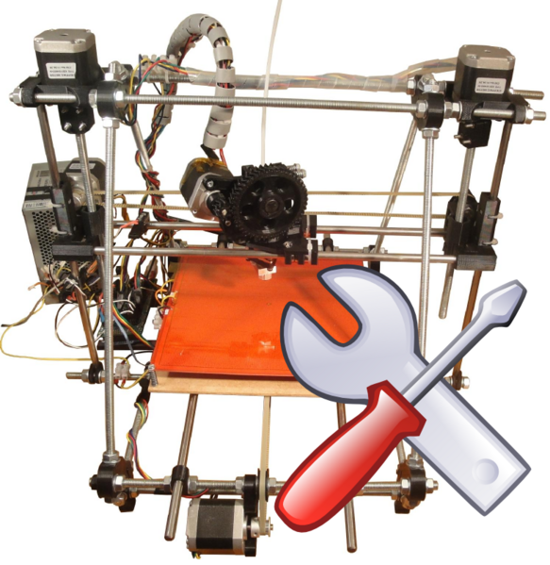
Tutoriales Prusa i2

Slide 20
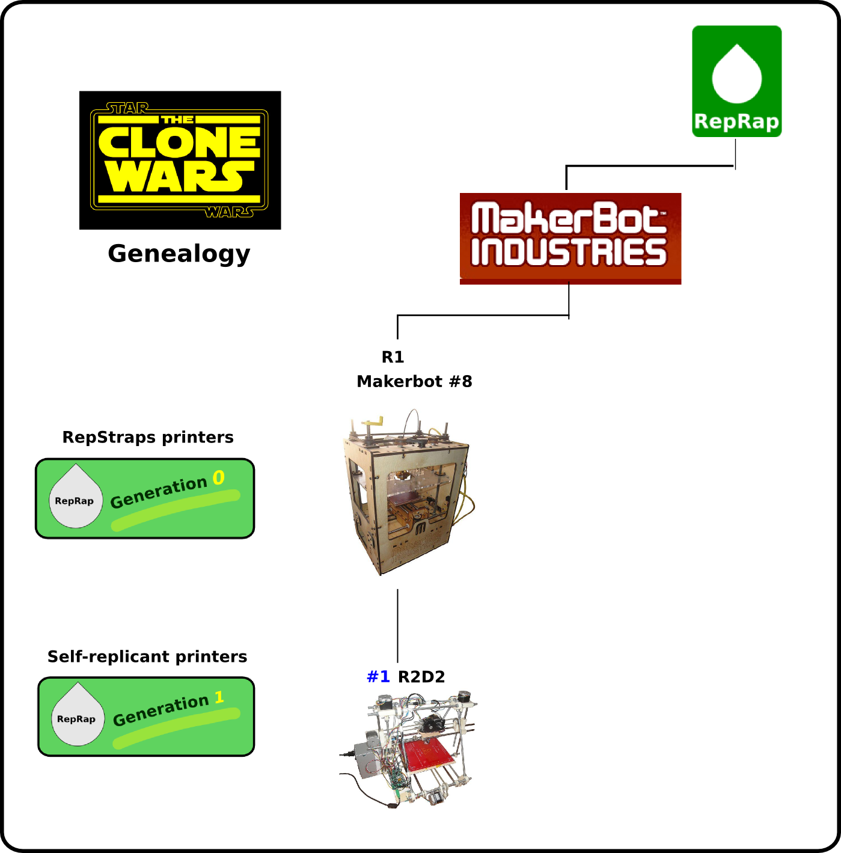
Clone wars: Dic/2011
Clones: 1

Slide 21
Clone wars: Dic/2011
Clones: 1

Slide 22
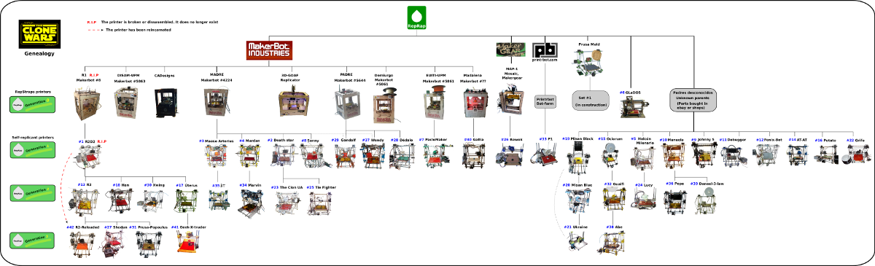
Clone wars: Agosto/2012
Clones: 42
Crecimiento exponencial

Slide 23
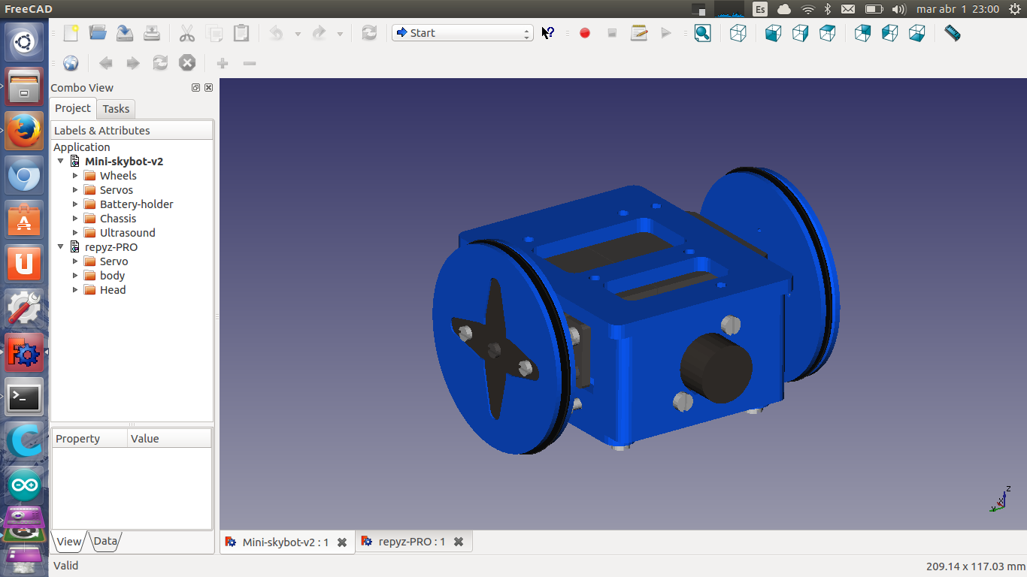

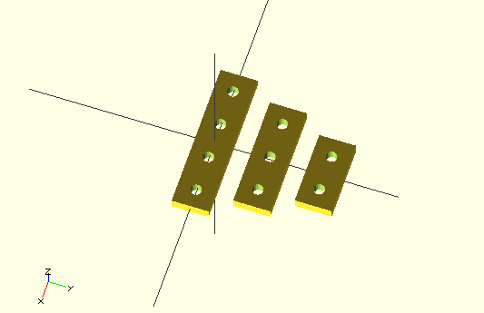
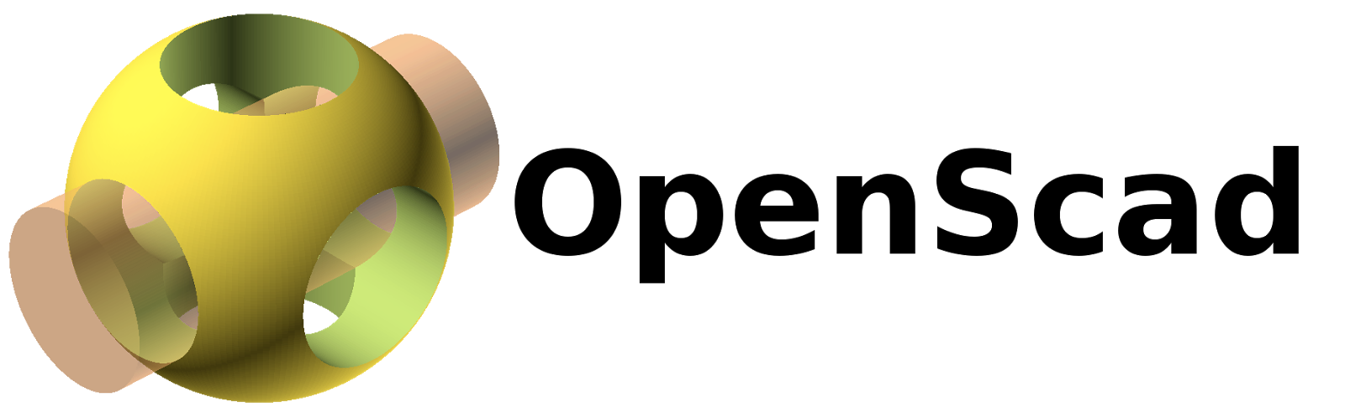
Tutoriales diseño 3D: Freecad y OpenScad
Freecad

Slide 24

Los planos...

Slide 25
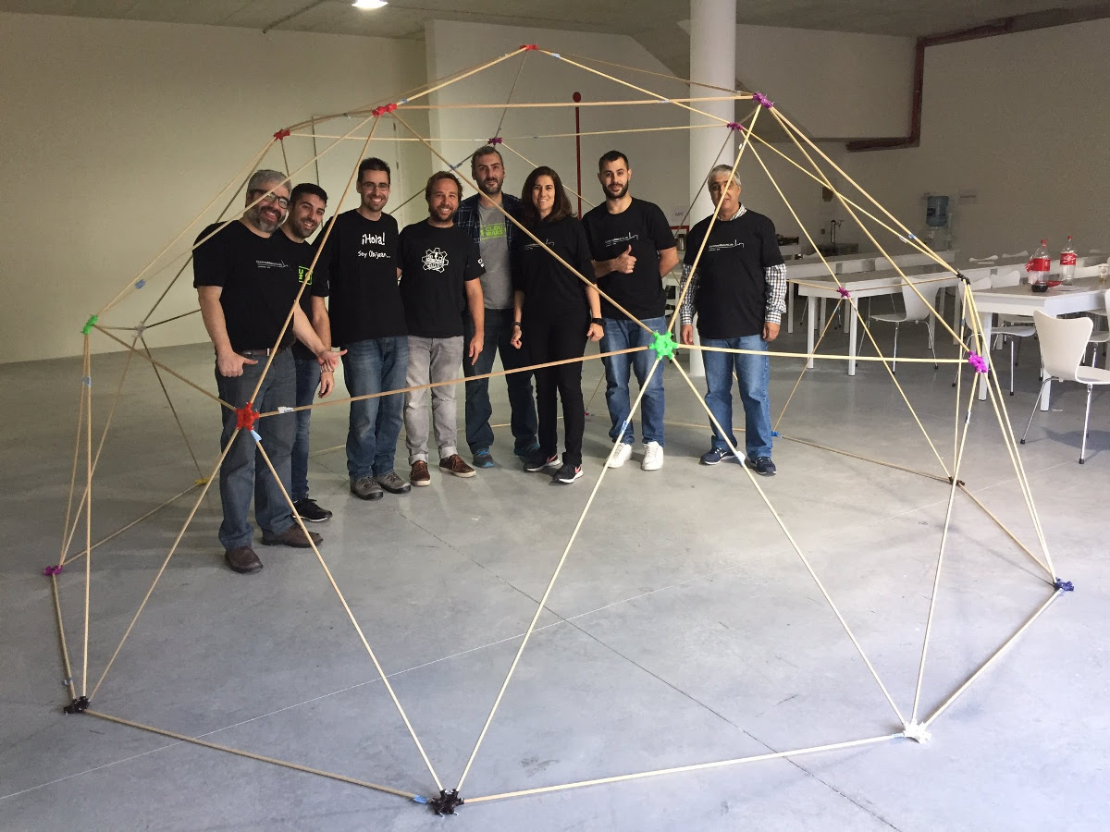
Con las impresoras 3D podemos construir otras cosas...

Slide 26
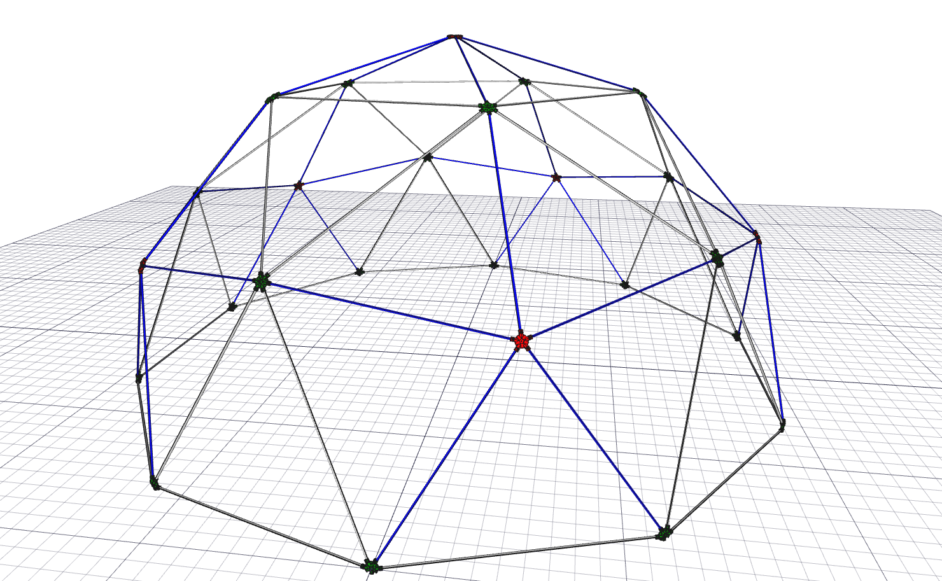
Domo

Slide 27

Impresoras 3D libres
Software
Libre
Reprap
Hardware
Libre
Notes:
Por otro lado está la tecnología, donde se aplican esos conocimientos científicos para crear aparatos y máquinas. Aquí el conocimiento se oculta. Y se fomenta que quede oculto.
(soy Ingerniero de Telecomunicaciones pero NO SE COMO construir un móvil)
(hasta aquí, menos de 3min)

Slide 28
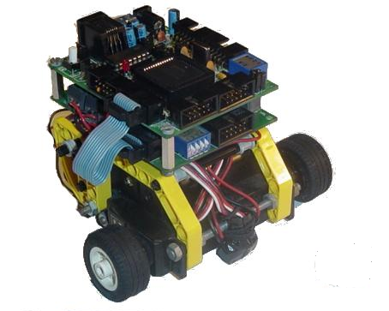
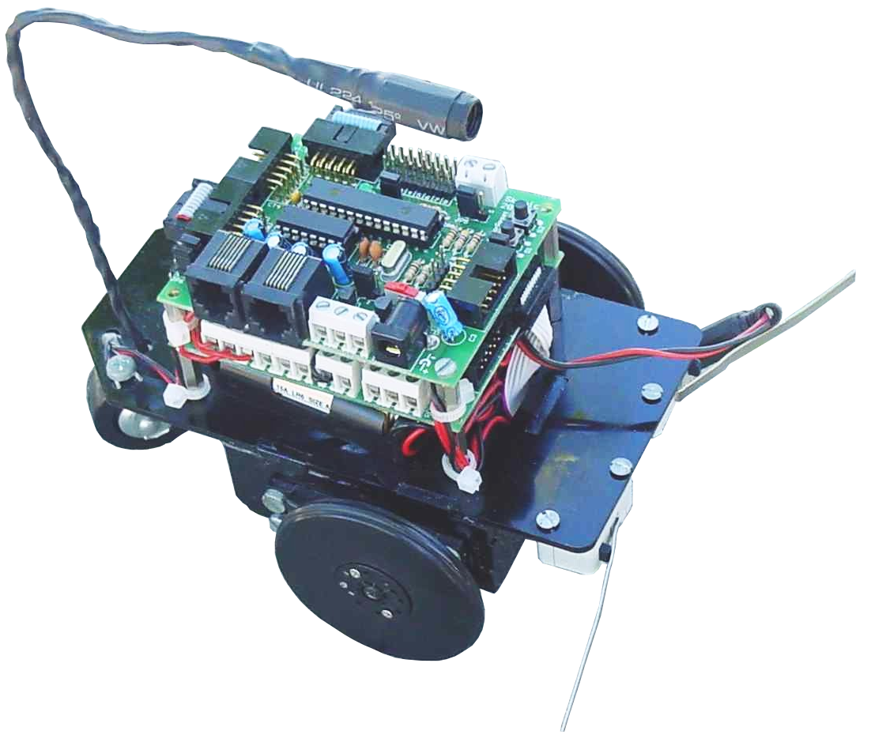

Robots educativos libres
Notes:
Por otro lado está la tecnología, donde se aplican esos conocimientos científicos para crear aparatos y máquinas. Aquí el conocimiento se oculta. Y se fomenta que quede oculto.
(soy Ingerniero de Telecomunicaciones pero NO SE COMO construir un móvil)
(hasta aquí, menos de 3min)

Slide 29
Tritt: Primer Mini-robot (1996)
Derivado del Rug Warrior (MIT)
Piezas de Lego
Servos Trucados
Micro 6811 de Motorola
Libre
Problemas:
Difícil de replicar
No se podían construir grandes tiradas
Ruedas
Notes:
Por otro lado está la tecnología, donde se aplican esos conocimientos científicos para crear aparatos y máquinas. Aquí el conocimiento se oculta. Y se fomenta que quede oculto.
(soy Ingerniero de Telecomunicaciones pero NO SE COMO construir un móvil)
(hasta aquí, menos de 3min)

Slide 30
Skybot (2005)
Robot libre
Piezas cortadas por láser
Ruedas mecanizadas
Tarjeta Skypic: Micro PIC16F876A
Problemas:
¡No evoluciona!
¡No hay comunidad!
Notes:
Por otro lado está la tecnología, donde se aplican esos conocimientos científicos para crear aparatos y máquinas. Aquí el conocimiento se oculta. Y se fomenta que quede oculto.
(soy Ingerniero de Telecomunicaciones pero NO SE COMO construir un móvil)
(hasta aquí, menos de 3min)

Slide 31
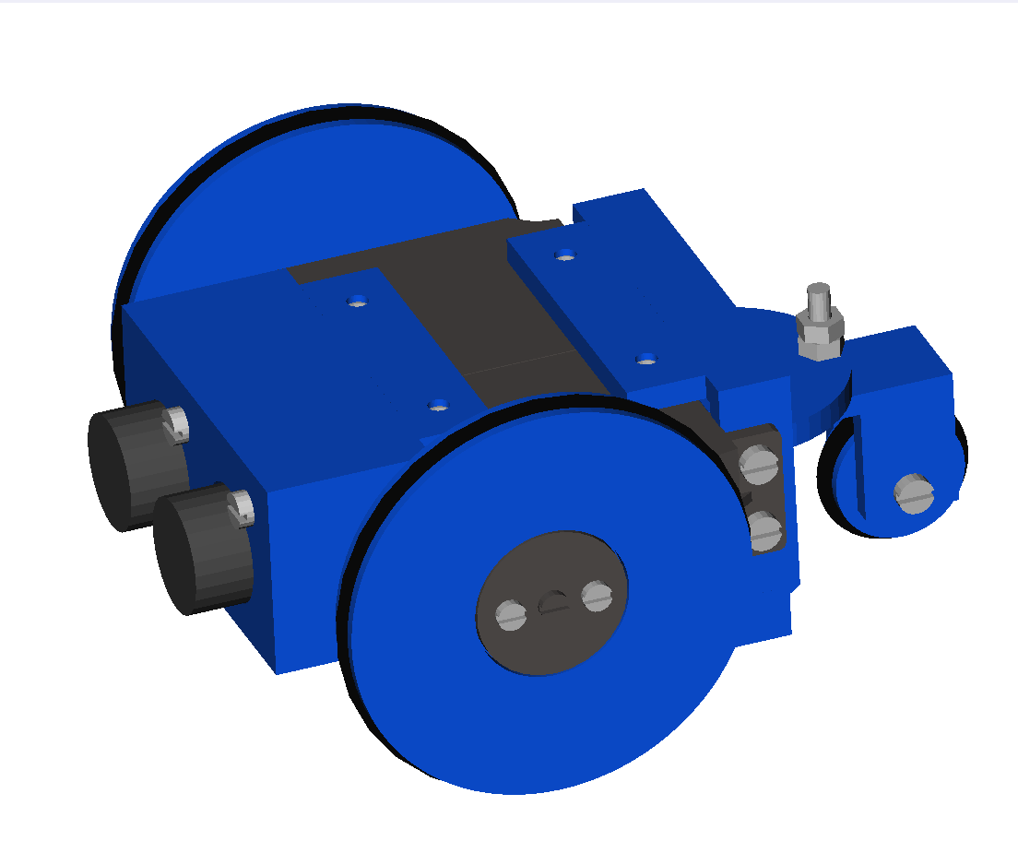
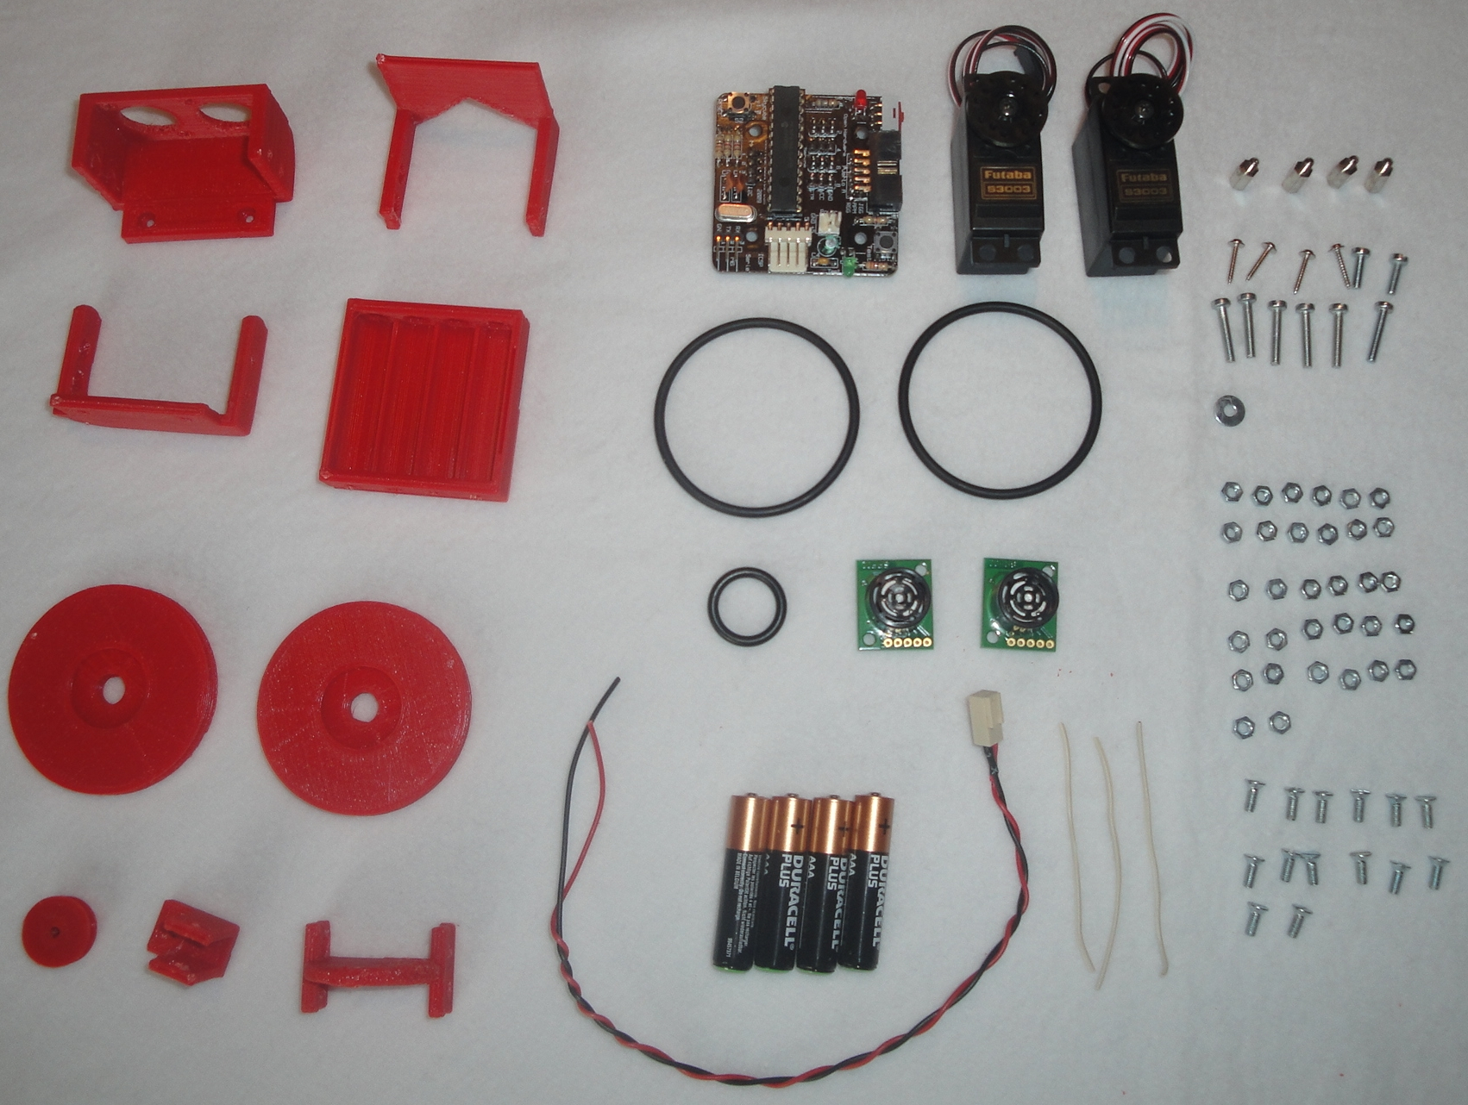
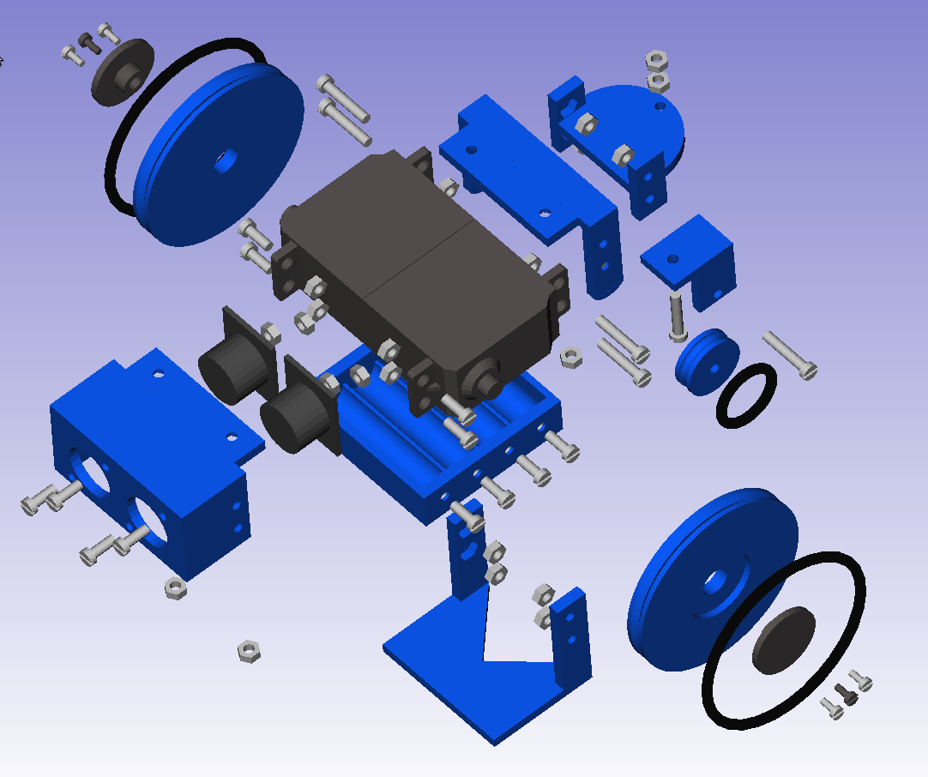
Miniskybot (2011)
Notes:
Por otro lado está la tecnología, donde se aplican esos conocimientos científicos para crear aparatos y máquinas. Aquí el conocimiento se oculta. Y se fomenta que quede oculto.
(soy Ingerniero de Telecomunicaciones pero NO SE COMO construir un móvil)
(hasta aquí, menos de 3min)

Slide 32
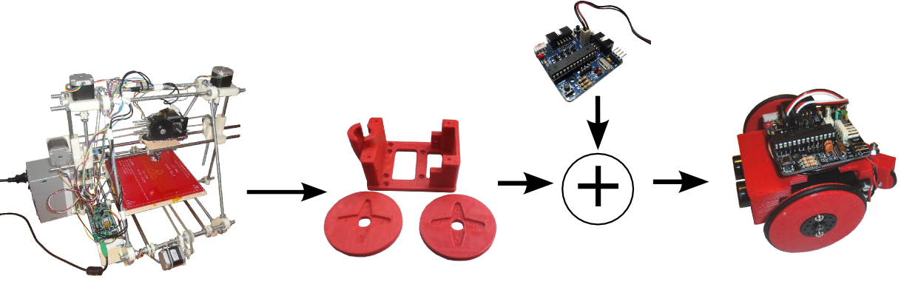
Printbots
Vitaminas
Impresora 3D
Piezas impresas
Printbot

Slide 33
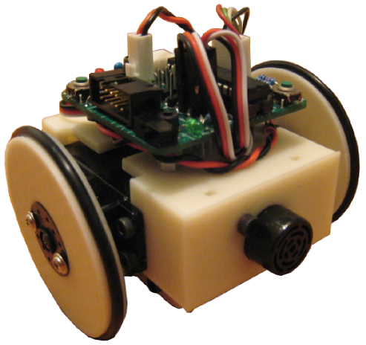
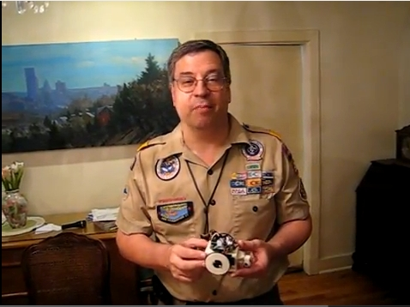
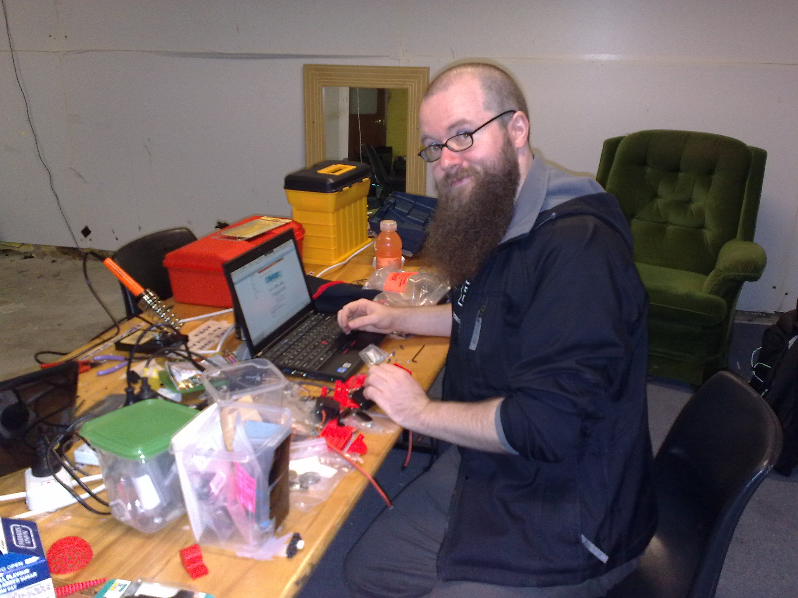
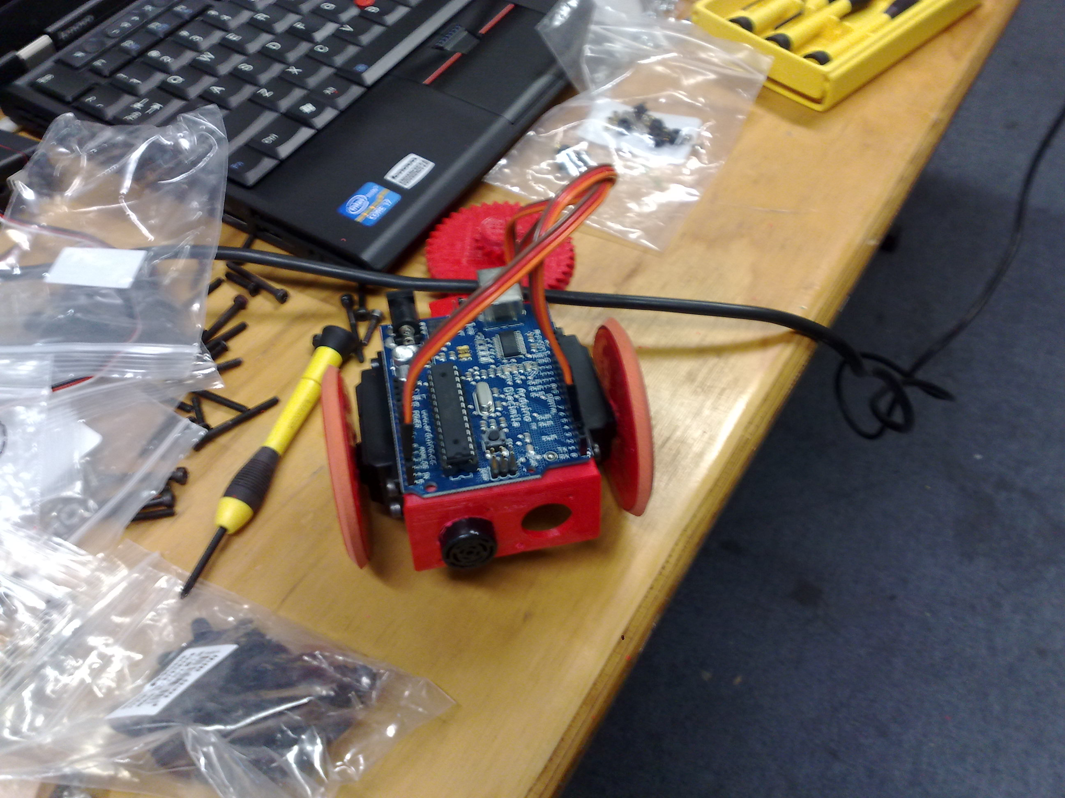
Telecopias
Cw Kreimer (Pittsburgh, USA)
Primera Tele-copia
Hackerspace Adelaida (AUSTRALIA)
Segunda Tele-copia
Notes:
A big challenge in robotics is the development of a very versatile mobile robot capable of moving on different terrains.
As a first approach, the study of locomotion of the mobile robots can be divided into two big leves.
The higher level involves the perception of the environment, planning trajectories, navigation and making decisions.
The lower level is in charge of the control and coordination of the joints in order to move the robot a step in any direction. This Locomotion lower level is the scope of the dissertation

Slide 34
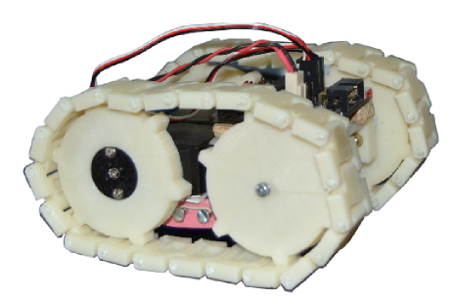
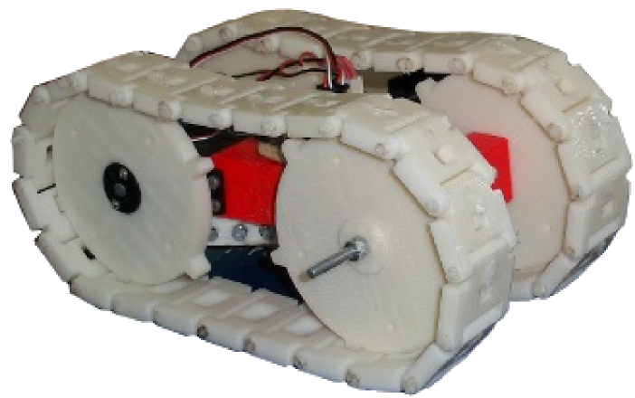
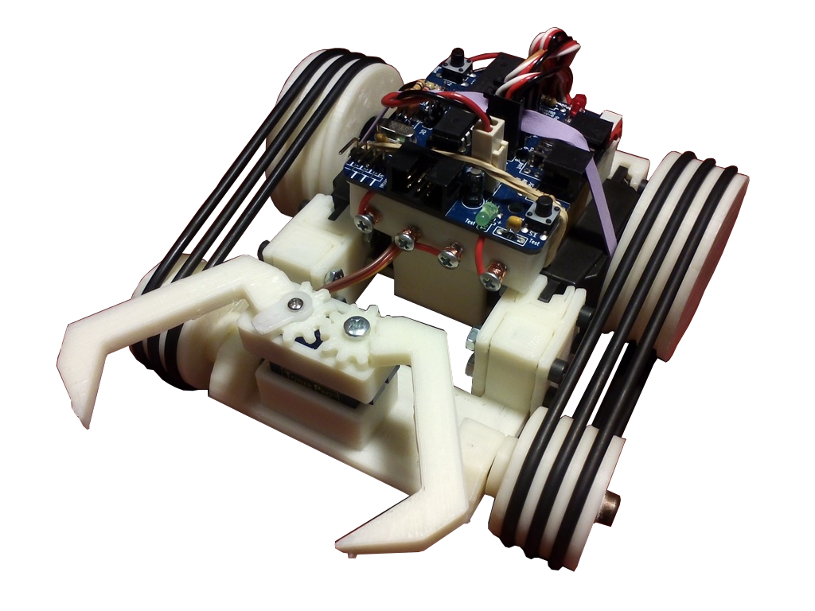
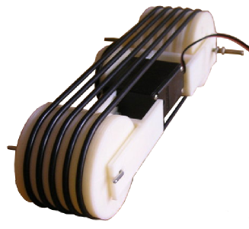
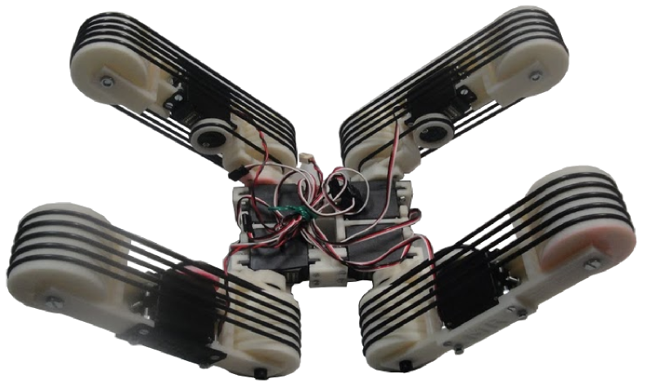
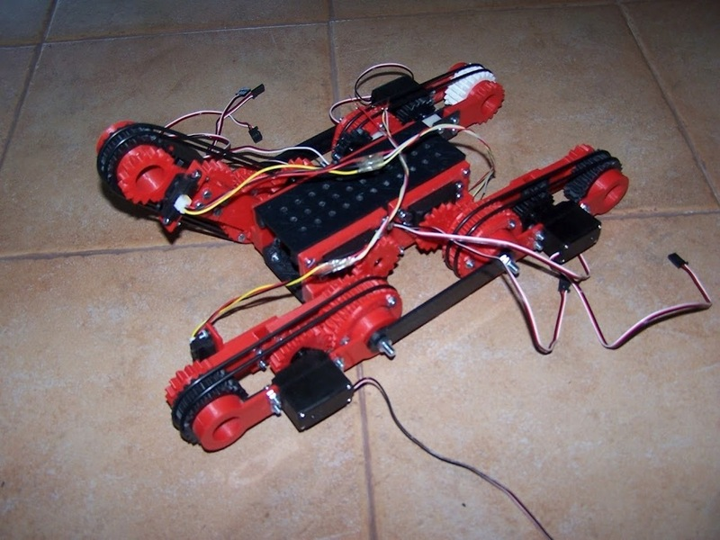
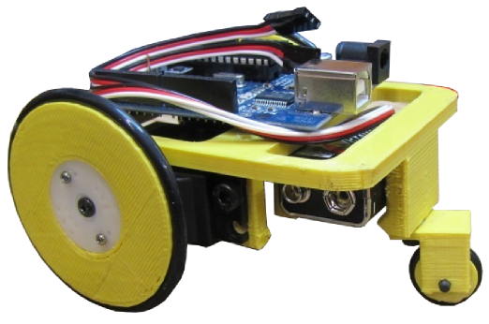
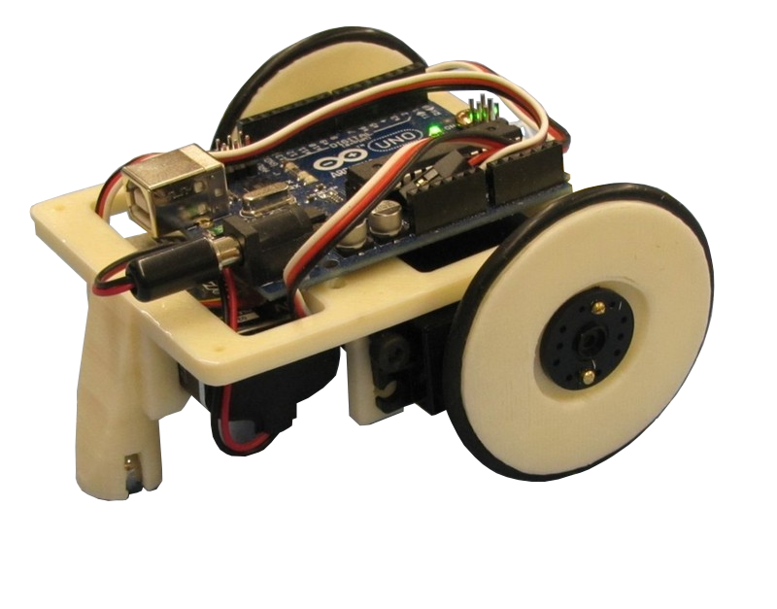
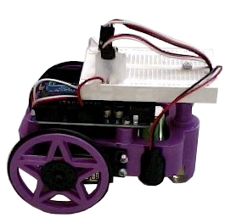
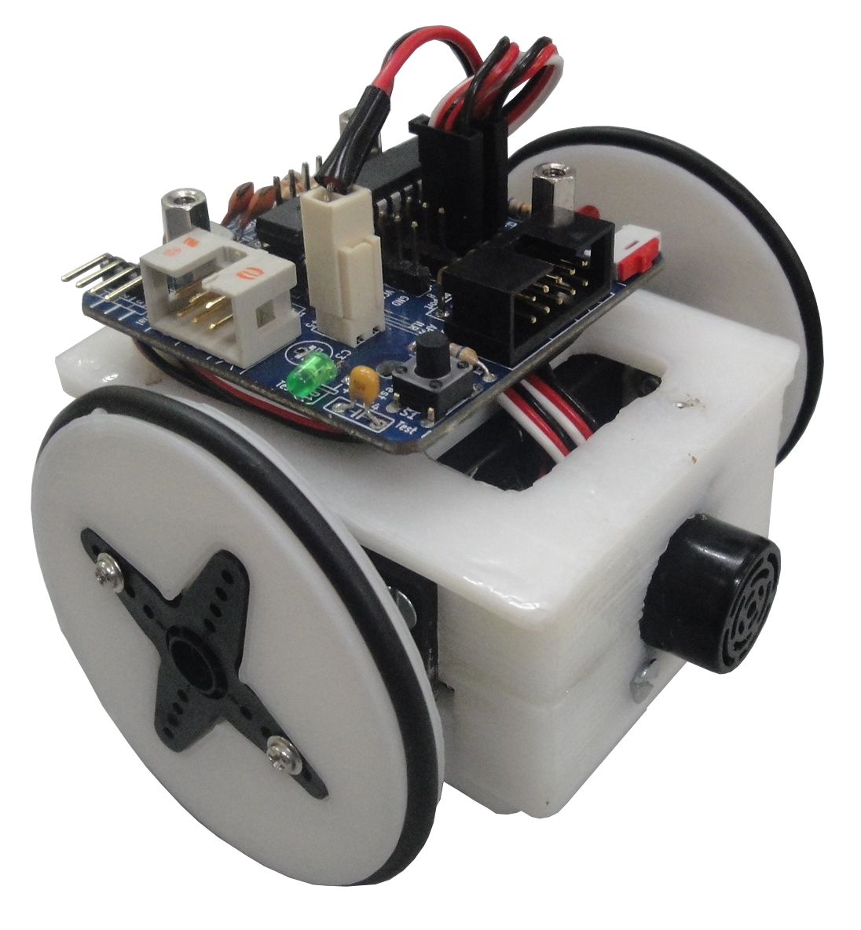
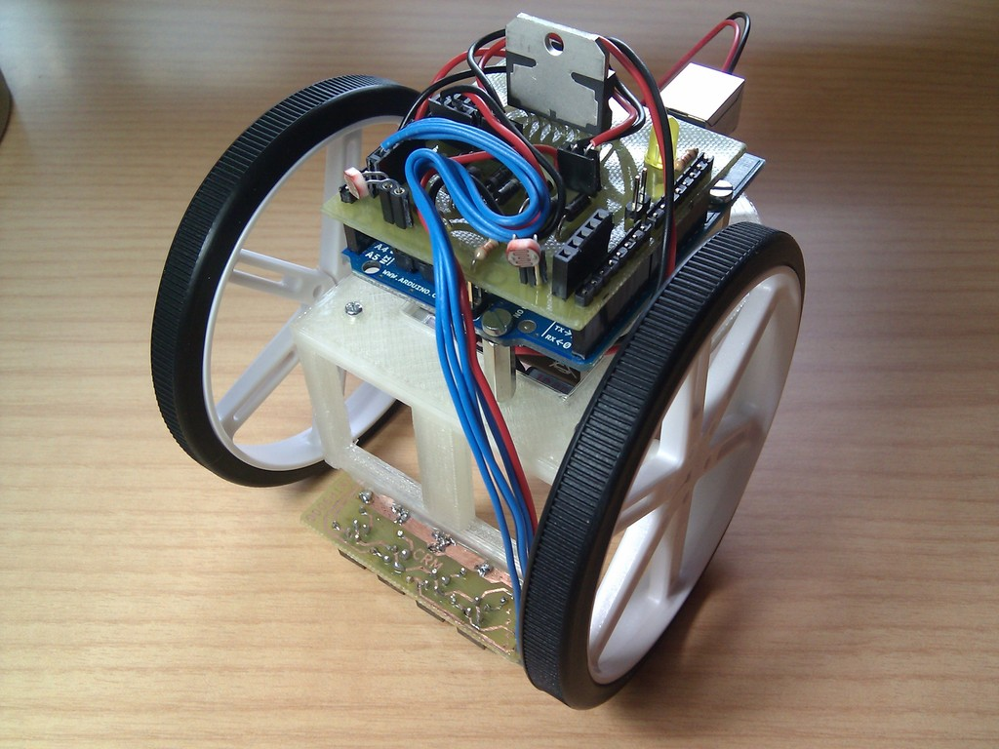
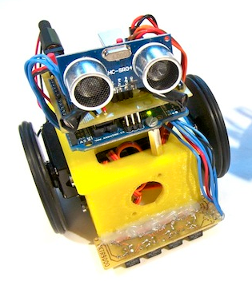
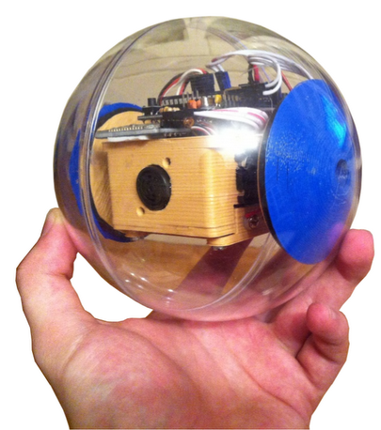
Evolución y diversificación
Notes:
Como si fuesen organismos vivos, los printbots se “reproducen” en diferentes partes del mundo, a través de internet. Como están disponibles sus planos (sus tripas), las personas los modifican y los vuelven a compartir.
Así, los robots van evolucionando y se crea todo un árgol genealógico de especies de robots.
Estos fenómenos de Telecopia, Evolución y diversificación sólo son posibles SI EL CONOCIMIENTO ESTÁ DISPONIBLE.

Slide 35
Zowi
Notes:
Como si fuesen organismos vivos, los printbots se “reproducen” en diferentes partes del mundo, a través de internet. Como están disponibles sus planos (sus tripas), las personas los modifican y los vuelven a compartir.
Así, los robots van evolucionando y se crea todo un árgol genealógico de especies de robots.
Estos fenómenos de Telecopia, Evolución y diversificación sólo son posibles SI EL CONOCIMIENTO ESTÁ DISPONIBLE.

Slide 36

Software
Libre
Reprap
Hardware
Libre
Printbots
Notes:
Como si fuesen organismos vivos, los printbots se “reproducen” en diferentes partes del mundo, a través de internet. Como están disponibles sus planos (sus tripas), las personas los modifican y los vuelven a compartir.
Así, los robots van evolucionando y se crea todo un árgol genealógico de especies de robots.
Estos fenómenos de Telecopia, Evolución y diversificación sólo son posibles SI EL CONOCIMIENTO ESTÁ DISPONIBLE.

Slide 37



FPGAs libres (2015)

Slide 38
Patrimonio tecnológico humanidad
Software
Libre
Reprap
Hardware
Libre
FPGAs
libres
Printbots

Slide 39

Bibliotecas de conocimiento tecnológico

Slide 40

O’Reilly OpenSource award
(2017)

Slide 41

¡Que las Tecnologías libres os acompañen!

Slide 42
Movimiento maker y tecnologías libres
Juan González Gómez
@Obijuan_cube
https://github.com/Obijuan
Escuela Superior de Ingeniería
Universidad de Cádiz
28 Noviembre de 2017

